Slide 1
Петровские ассамблеи
Выполнила: Харлова Ксения Анатольевна
Студентка 3 курса СКД
Тюменский институт культуры
Г. Тюмень

Slide 2
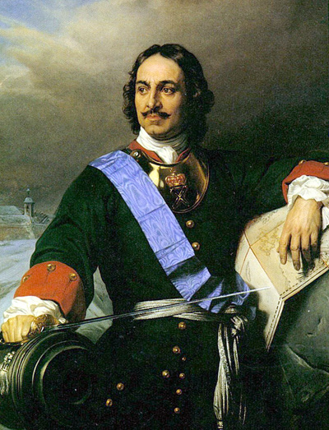

Slide 3
25 ноября 1718 года Пётр I издал указ об ассамблеях, который произвел коренной перелом в области развлечений городского населения. Женщины впервые получили право посещать общественные собрания, а вход на ассамблею должен был быть доступен каждому прилично одетому человеку, за исключением слуг и крестьян.

Slide 4
Цель ассамблей
объединение и сплочение реформаторов, помимо рабочего времени, и в период досуга;
школу жизни по европейскому типу;
внедрение новых форм досуга, которые еще не были приняты в России;
создание некоего клуба, где обсуждались бы современные события и формировалось общественное мнение;
формирование в людях умения самостоятельного мышления, в том числе и в государственных делах, а также инициативности, способности свободно излагать свои мысли;
обучение навыкам общения;
установление социальных контактов между людьми.

Slide 5
Петр понимал, что без одобрения церкви его нововведение не имеет будущего. Священный страх перед царем, как перед воплощением бога на земле – это одно, но ужас перед дном адовом и падении бессмертной души это другое. Чтобы переломить традиционное неприятие танца служителями культа, Петр вовлекает в это светское мероприятие и черное духовенство. Согласно указу первоприсудствующего в Синоде, с 1723 года учреждались ассамблеи в московских монастырях. 29 декабря 1723 года была проведена первая ассамблея у архимандрита Донского монастыря. На нее были приглашены президент Синода архиепископ новгородский Феодосий, архиепископ Крутицкий Леонид, архиепископы московских монастырей, чиновники синодальной которы. Это тоже имело неоднозначные последствия. Митрополит Казанский Сильвестр в доносе осуждал это действо, но в основном имело положительный отклик.

Slide 6
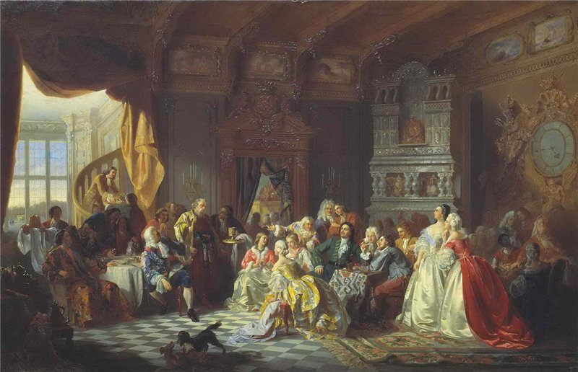

Slide 7
Ассамблеи давались по очереди всеми придворными. Иногда Петр сам решал, в чьем доме следует собраться. О дне ассамблеи глашатаи извещали барабанным боем, а на всех перекрестках о том развешивали объявления. Прийти на ассамблею мог всякий прилично одетый человек, за исключением слуг и крестьян. Среди гостей рядом с вельможами и чиновниками можно было увидеть и состоятельных купцов, и духовенство, и ремесленников, и матросов. Люди женатые обязательно приходили с женами и взрослыми дочерьми.

Slide 8
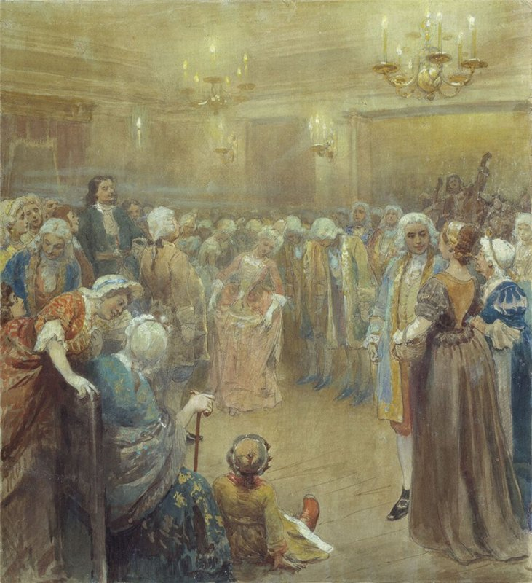

Slide 9
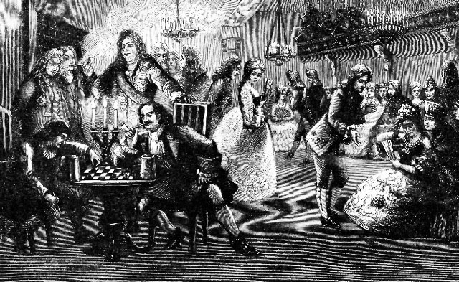

Slide 10
Первое время на ассамблеях играла только духовая музыка, но в 1721 году приехавший в столицу герцог Голштинский привез с собой небольшой струнный оркестрик, который быстро завоевал популярность. Стали появляться и свои музыканты, правда, инструменты приходилось завозить из-за границы. Но затраты стоили того, царь появление доморощенных музыкантов приветствовал, а расторопного боярина за создание оркестра мог и наградить.

Slide 11
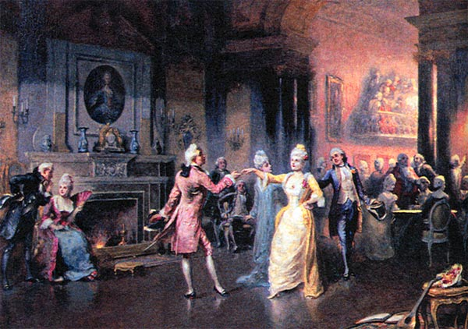

Slide 12
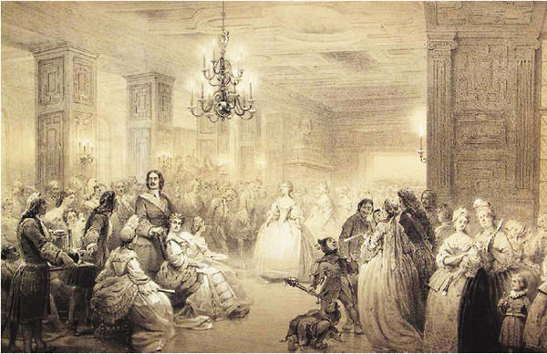

Slide 13
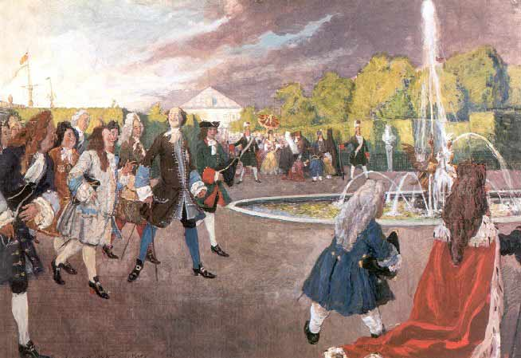

Slide 14
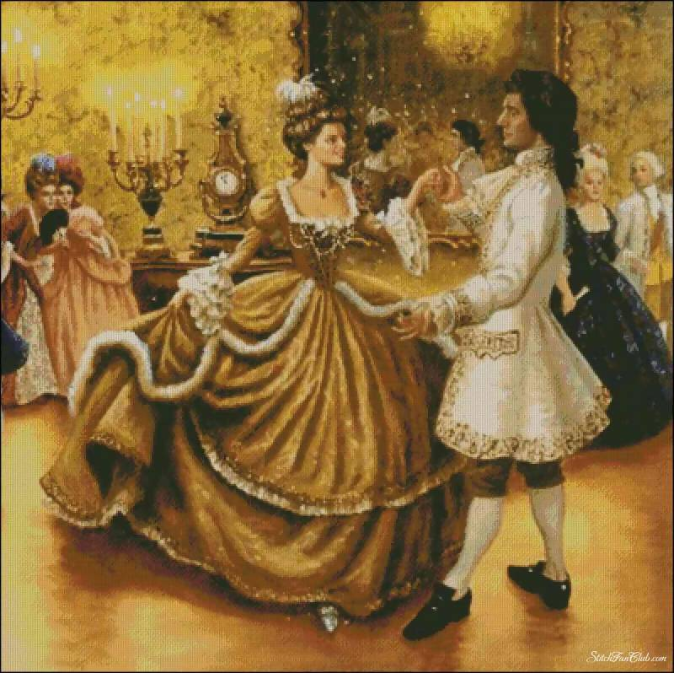

Slide 15
Список литературы:
Генкин, Д.М. Массовые праздники [Текст] / Д. М. Генкин. – Москва, 1975.
Жаркова, Л. С. Культурно-досуговая деятельность: теория, практика и методика научных исследований : Учеб. пособ. [Текст] / Л. С. Жаркова, А. Д. Жарков, В. М. Чижиков. – Москва, 1994. –112 с.
История русской культуры IX – XX в.в. [Текст] / под. ред. Л. В. Комман. 3-е изд. – Москва : Дрофа, 2002. – 480 с.
Культурно-досуговая деятельность [Текст] / под ред. В. М. Чижикова, А. Д. Жаркова. – Москва, 1998.
Балдина, И. Д. Авангардизм и творчество художников-любителей [Текст] / И. Д. Балдина. – Москва, 1992. – 40 с.

Slide 16
Спасибо за внимание!

